Slide 1
M 521 Web
Master 1 Génie Logiciel

Slide 2
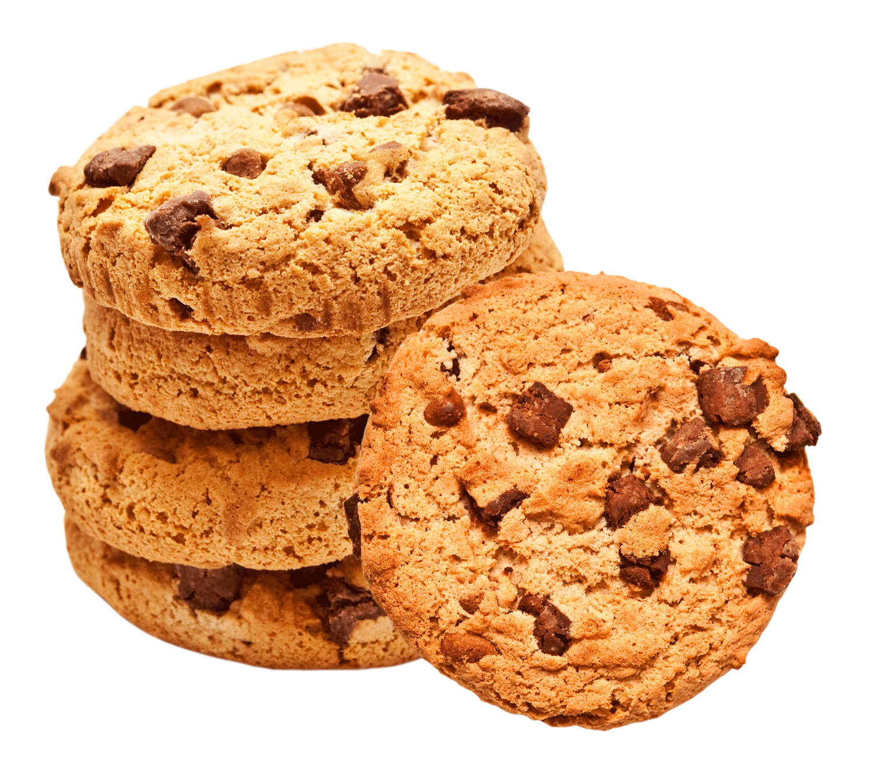

Slide 3
Cookies & Sessions

Slide 4
Utilisation de HTTP/1.0
Réseau
Client Web
(Navigateur)
Serveur Web
(Apache)
Connexion TCP (port 80)
Validation de la connexion
Requête HTTP
Réponse HTTP
Fermeture de connexion

Slide 5
Méthodes de requête HTTP
GET
demande des informations et la ressource désignée
HEAD
demande des informations concernant la ressource
POST
envoie de données (formulaire vers le serveur) et demande la ressource désignée
PUT
enregistrement du corps de la requête à l ’URL indiquée
DELETE
suppression de la ressource désignée par l ’URL

Slide 6
Exemple de requête HTTP
GET / HTTP/1.0 ↵
Ligne blanche ↵
GET /page1.html HTTP/1.0 ↵
Ligne blanche ↵

Slide 7
Exemple de réponse HTTP
HTTP/1.x 200 OK ↵
Date: Mon, 25 Apr 2005 04:25:17 GMT ↵
Server: Apache/2.0.46 (Red Hat) ↵
X-Powered-By: PHP/4.3.2 ↵
Content-Type: text/html ↵
Ligne blanche ↵
<html>
<head><title> ...

Slide 8
Cookies
But :
Éviter que le serveur « oublie le client »
Maintenir un « mode connecté » (= session)
Rendre transparent un échange client / serveur
Exemple e-commerce : ajouter des articles au panier

Slide 9
Cookies
Un cookie (parfois appelé témoin) est une petite pièce d'information que les scripts peuvent stocker sur une machine côté client. Un cookie peut être créé sur la machine d'un utilisateur en envoyant un en-tête HTTP contenant les données
Lorsqu'un navigateur se connecte sur une URL, il commence par rechercher et examiner les cookies stockés localement. S'il détecte des cookies affectés à l'URL avec laquelle est établie la connexion, il les envoie en retour au serveur.
Les cookies sont un mécanisme d'enregistrement d'informations sur le client, et de lecture de ces informations.
Tous les cookies qui sont envoyés au client seront automatiquement retournés au script PHP, et transformés en variables, exactement comme pour GET et POST. Si vous souhaitez affecter plusieurs valeurs à un seul cookie, ajoutez[] au nom du cookie.

Slide 10
Cookies
Plusieurs risques sont liés à l'utilisation des cookies :
Le client peut refuser les cookies (A chaque visite vous risquez de lui dire "Bonjour, c'est la première fois que vous visitez ce site"...)
Le client peut avoir effacé les cookies, d'un jour à l'autre vous perdez les informations
Le client peut utiliser un navigateur qui n’accepte pas les cookies (situation très rare actuellement)

Slide 11
Cookies
Avantages :
Rappelle au serveur des informations sur le client
L'échange de la données dans le sens serveur ➔ client est limité au dépôt du cookie
Ne nécessite pas de modifier les pages HTML
Compatible avec les formulaires
Le cookie a une durée de validité
Inconvénients :
Les données circulent en permanence dans le sens client ➔ serveur
Les données circulent en clair sur le réseau
La quantité de données doit être limitée

Slide 12
Cookies en PHP
Placer un cookie sur le client : bool setcookie( string name [, string value [, int expire [, string path [, string domain [, bool secure [, bool httponly ]]]]]] )
Nom du cookie
Valeur du cookie
Date d'expiration (timestamp UNIX) :
Dans 10 jours : time()+10*24*60*60
Si non précisé, expire à la fermeture du navigateur
Chemin de validité, disponibilité :
/ ➔ tout le serveur
/prive ➔ sous-arborescence "prive"
Par défaut : répertoire où le cookie est défini
Domaine de validité, disponibilité :
example.com
➔ le domaine example.com
dom.example.com
➔ le sous-domaine dom.example.com
Cookie sécurisé ?
true ➔ uniquement si HTTPS
false ➔ défaut, HTTP et HTTPS
Cookie uniquement par HTTP ?
true ➔ uniquement HTTP
false ➔ défaut, HTTP, JavaScript, …
Notes:
Remarques :
Seul le paramètre name est obligatoire.
S'il n'y a que name de défini alors ce cookie est supprimé.

Slide 13
Cookies en PHP
Vérifier la présence d'un cookie :
tableau associatif superglobal $_COOKIE
ex : cookie 'passage' ➔ $_COOKIE['passage']
Remarques utiles :
Le cookie doit être placé avant echo (en-tête HTTP)
Le cookie placé avec setcookie() n'est accessible qu'au prochain chargement de page : En-tête HTTP Set-Cookie: suivi de l'en-tête HTTP Cookie: à la demande de page suivante
Effacer un cookie déjà placé : le replacer avec les mêmes paramètres mais avec une valeur vide ou false

Slide 14
Exemple 1
<?php // fichier : cookie.php
$compte = "admin"; //
setcookie("compte", $compte, time() + 3600); // Délai d'expiration : une heure, envoie du cookie
echo "<a href=\"suite.php\">suite.php</a>";
?>
<?php // fichier : suite.php
# Le cookie est-il défini ?
isset($_COOKIE["compte"]) or die("Le cookie n'est pas d&eacute;fini");
// on récupère le cookie
// $cookie = $HTTP_COOKIE_VARS["compte"]; // anciennement
$cookie = $_COOKIE['compte'];
# Affichage du contenu du cookie
echo "<PRE>\n". var_dump($cookie) ."<br>Ou alors : $cookie<br />"; echo "</PRE>\n";
?>

Slide 15
Exemple 2
<?php // fichier : cookies1.php
setcookie( "cookie[3]", "cookie3" );
setcookie( "cookie[2]", "cookie2" );
setcookie( "cookie[1]", "cookie1" );
Header("Location: cookies2.php");
?>
<?php // fichier : cookies2.php
echo "Contenu du cookie :<br />";
if(isset ($_COOKIE["cookie"]))
{
$cookie = $_COOKIE["cookie"];
while(list($name,$value) = each($cookie))
{
echo "$name = $value<br />\n";
}
}
?>

Slide 16
Sessions
Stockage sur le serveur des données associées à un client particulier
Nécessite une identification unique pertinente et persistante des clients
Identifiant de session
Persiste par paramètre d'URL ou cookie
Évite l'échange permanent de données (en dehors de l'identifiant)
Nécessite la linéarisation des variables pour leur stockage (fichier, BD, personnalisé)
Simule un mode connecté

Slide 17
Sessions
Les sessions PHP sont une notion introduite dans la version 4 de PHP. Ces sessions sont très utiles dans la mesure où elles sont les seules à permettre un suivi fiable du visiteur dans un site.
Les sessions permettent d'enregistrer des variables propres à un utilisateur.
Une session est caractérisée par :
Un identificateur de session
Des variables associées à la session

Slide 18
Sessions
Une session est créée avec l'appel : session_start().
La fonction session_start() essaye de trouver un identificateur de session existant, sinon une nouvelle session est créée et un identificateur unique est assigné par PHP.
Toutes les pages utilisant les sessions doivent donc appeler cette fonction pour indiquer au moteur PHP de récupérer les informations relatives à la session.

Slide 19
Sessions
La session, à proprement parlé, est stockée côté serveur : seul l'identificateur de la session se trouve côté client.
La fonction session_start() essaye donc de trouver un identificateur de session dans les cookies. Sinon, elle regardera si l'identificateur a été passé en paramètre par la méthode GET (directement dans l'URL). Par défaut, l'identificateur de session est passé par la variable PHPSESSID et a la forme suivante : 2c5lf0fbc54e07c9cl4c7fd82aa2598b

Slide 20
Sessions
Démarrer session
id : A
Démarrer session
id : B
Client 1
Réseau
Cookie
id : A
Serveur
Set-Cookie: …
Set-Cookie: …
Cookie: …
Cookie: …
GET /
OK: …
GET /
OK: …
A
B
Client 2
Données de
session pour A
Données de
session pour B
Cookie
id : B

Slide 21
Sessions
Créer ou restaurer une session
bool session_start ( void )
Manipuler les données de session
Tableau associatif superglobal $_SESSION
Lire ou définir l'identifiant de session
string session_id ( [string id] )
Détruire toutes les variables d'une session
void session_unset ( void )
Détruire une session
bool session_destroy ( void )

Slide 22
Sessions
Modifie les paramètres du cookie de session void session_set_cookie_params ( int lifetime [, string path [, string domain [, bool secure [, bool httponly ]]]] )
Date d'expiration (timestamp UNIX) :
Dans 10 jours : time()+10*24*60*60
Si non précisé, expire à la fermeture du navigateur
Chemin de validité, disponibilité :
/ ➔ tout le serveur
/prive ➔ sous-arborescence "prive"
Par défaut : répertoire où le cookie est défini
Domaine de validité, disponibilité :
example.com
➔ le domaine example.com
www.example.com
➔ le sous-domaine www.example.com
Cookie sécurisé ?
true ➔ uniquement si HTTPS
false ➔ défaut, HTTP et HTTPS
Cookie uniquement par HTTP ?
true ➔ uniquement HTTP
false ➔ défaut, HTTP, JavaScript, …

Slide 23
Exemple
<?php
$id = $_POST['id']; $passwd = $_POST['pwd'];
/* Vérification de l'identifiant et du mot de passe */
if (verif_ok($id, $passwd)) {
session_start();
$_SESSION['valid_user'] = 1;
// Redirection
echo "<html>";
echo "<meta http-equiv=\"refresh\" content=\"0;url=./script2.php\" />";
echo "</html>";
} else {
// Redirection vers le formulaire
...
}
?>
Doit être placé avant d'écrire des choses sur la page (avant l'écriture des entêtes HTTP)
Redirection HTML au bout de 0 seconde
<?php
session_start();
if ($_SESSION['valid_user'] != 1) {
// Redirection vers le formulaire
}
?>
dans script2.php

